Slide 1
Chapitre 2.1 (SOCIO) :
Quels liens sociaux dans les société où s'affirme le primat de l'individu?

Slide 2
1. Caractérisez l'isolement social des jeunes de 15 à 30 ans, en France en 2017. Représentez votre réponse dans un graphique de votre choix.
Disent avoir le sentiment … | Jeunes isolés (%) | Ensemble des jeunes (%)
- d’être inutile | 60 % | 51 %
- d’être fier de soi | 33 % | 41 %
- d’être à l’aise avec les personnes de leur âge | 35 % | 52 %
- que la participation politique est efficace | 68 % | 82 %
https://www.fondationdefrance.org/fr/solitude-jeunes
dans le dossier de presse

Slide 3
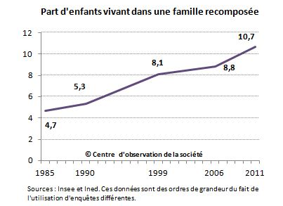
2. Chiffrez l'évolution de la part des enfants vivants dans une famille recomposée depuis ces 30 dernières années.
La proportion des enfants vivant dans une famille recomposée a plus que doublé depuis 1985, passant de, de 4.7 à 10.7 %.
http://www.observationsociete.fr/structures-familiales/familles/de-plus-en-plus-de-familles-recomposees.html

Slide 4
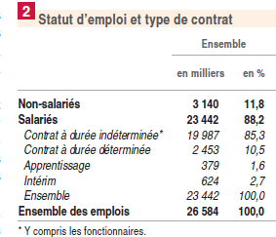
3. Montrez qu'en 2016, la part des emplois typiques reste majoritaire.
Champ : France hors Mayotte, population des ménages, personnes de 15 à 64 ans.
Source : Insee, enquête Emploi 2016.
https://www.insee.fr/fr/statistiques/2850098 : Une photographie du marché du travail en 2016

Slide 5
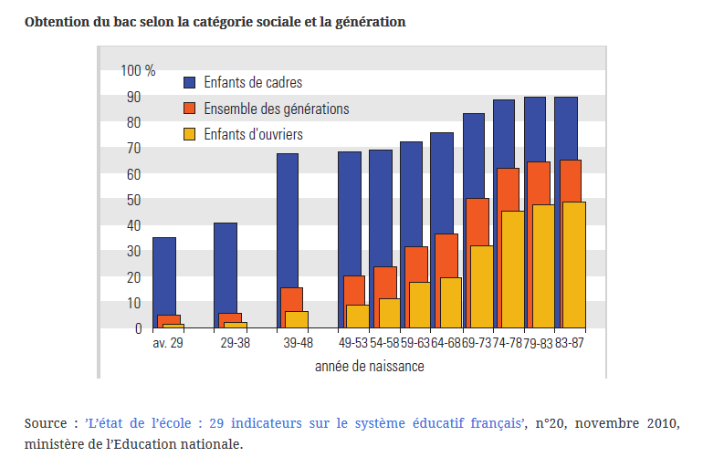
4. Quelle est l'évolution de la part des enfants de cadres et de celle des enfants d'ouvriers devenus bacheliers depuis les années 1950 ?
https://www.inegalites.fr/L-inegal-acces-au-bac-des-categories-sociales?id_theme=17

Slide 6
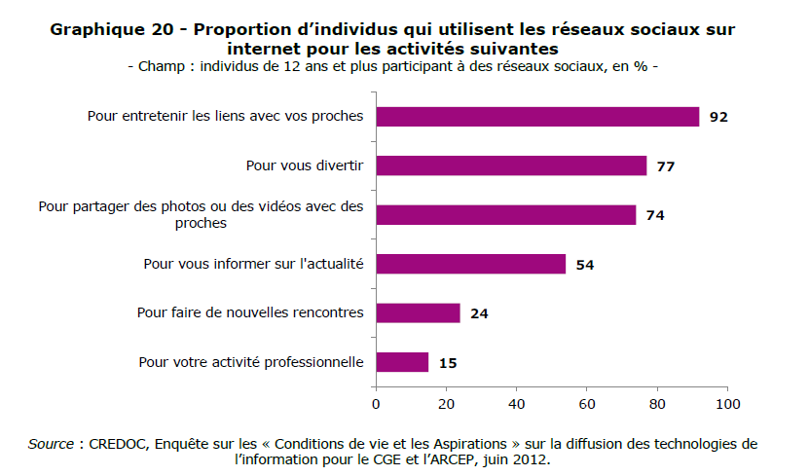
5. A l'aide de données statistiques de votre choix, montrer que les réseaux sociaux numériques participent à la sociabilité des internautes.
http://www.credoc.fr/pdf.php?param=pdf/Rech/C312

